Slide 1
GİYİM

Slide 2
İletişimin başlangıcını oluşturduğundan çok önemlidir.

Slide 3
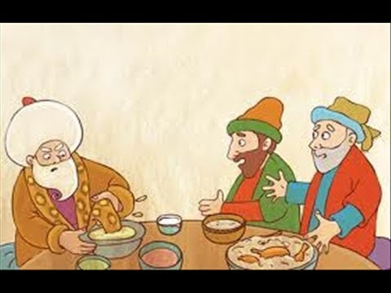
İnsanlar görünümlerine göre karşılanır, kişiliklerine ve bilgilerine göre uğurlanırlar.

Slide 4
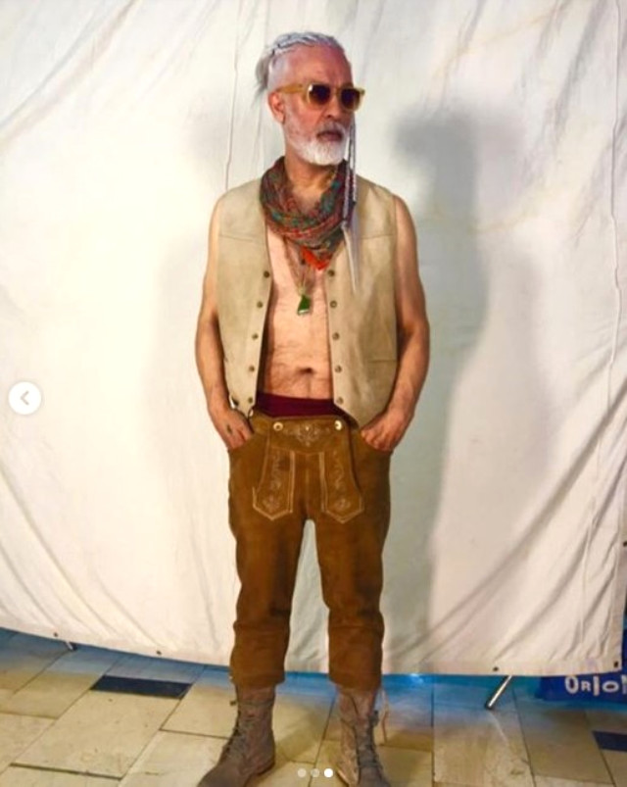
Kişinin her davetin niteliği ve saatine göre Alt ve Üst sınırları zorlamadan uygun giyimde olmaları önemlidir.

Slide 8
Resmi toplantılarda törenlerde yöneticilerin giyimlerine ekstra titizlik göstermeleri gerekmektedir.

